Slide 1
SPRACHENKOLLISION: О ХАРАКТЕРЕ ВЗАИМОДЕЙСТВИЯ И ВЗАИМОВЛИЯНИЯ НЕМЕЦКОГО И ТУРЕЦКОГО ЯЗЫКОВ
Черныш И.В., старший преподаватель, кафедра немецкой филологии, КФУ им. В.И. Вернадского

Slide 2
Современное общество
Условия развития современного общества могут быть охарактеризованы как высокотехничные, динамичные, гибкие, информативно насыщенные. Данные характеристики справедливы и для описания развития современных языков и языковых сообществ. Динамика развития общества сопряжена с проблемами мировой глобализации и национальной интеграции.

Slide 3
Языковой контакт
профессор Лейпцигского университета Увэ Хинрикс
языковой контакт двигатель преобразований, обусловленных культурным обменом в новых социально-экономических условиях.
Язык преобразования
заимствования упрощение

Slide 4
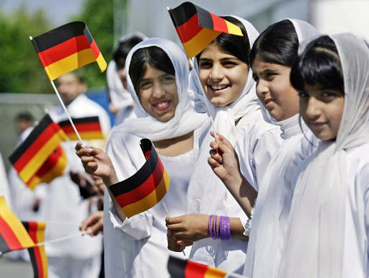
Турецкая община в Германии

Slide 5
Симбиоз Clash
Немецкий язык Турецкий язык
германские языки тюркские языки

Slide 6
Морфосинтаксические модели редукций и упрощений
1. Выпадение предлога: Wir gehn Görlitzer Park.
2. Выпадение артикля: Isch kauf _Auto.
3. Опущение глагола-связки: München _weit weg.
4. Неправильный род: Ich frag mein Schwester.
5. Слияние подлежащего и сказуемого: gibs Leute.
6. Конъюнктура глагола MACHEN +Х: Machst du rote Ampel.
7. Неправильный порядок слов: Dann isch geh nach Hause.

Slide 7
Лексические заимствования из турецкого языка
Raki - водка, Hamam – баня,
неизбежный Döner,
Baklava - сладкое блюдо,
Ayran - кефир,
Kebab – мясо на шампуре,
Janitscharen - янычары, новобранцы,
Millet - нация,
Raya – немусульманский народ.

Slide 8
Выводы
Изменения в немецкой разговорной речи
миграционная природа
языковые компромиссные структуры

Slide 9
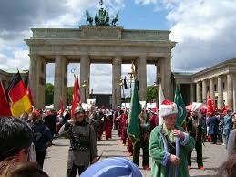
Спасибо за внимание!

